Slide 1
第 4 讲：MuJoCo 闭环仿真、状态回灌与调参
适合：源码讲解型 B 站课程
素材来源：当前仓库 `src/`、`pupper/`、`sim/`
讲法：架构图 -> 源码 -> 演示 -> 作业
用途：正式课件结构稿，可继续美化
把 MuJoCo 讲成共享控制核心的闭环实验场，而不是孤立演示脚本。
项目导向 · 代码导向 · 可录制初稿
lecture04_mujoco_closed_loop · StanfordQuadruped B 站课程

Slide 2
本讲目标
01
理解固定机身版和浮动机身版各自用来学什么。
看懂 `sim/sim_robot.py` 里的观测、执行器和时钟桥接。
讲清楚状态回灌、PD 力矩驱动和任务调度的意义。
给出一套真实可用的调参顺序。
lecture04_mujoco_closed_loop · 第 1 页

Slide 3
Fixed-base 与 Floating-base 的分工
02
`run_fixed_base.py`
`run_floating_base.py`
直接把关节目标写入 `qpos`。
不引入力矩和机身动力学。
最适合检查 IK、足端轨迹和姿态命令。
机身使用 `freejoint`。
关节由 PD 力矩驱动。
姿态、速度、触地和关节状态都会回写到 `State`。
lecture04_mujoco_closed_loop · 第 2 页

Slide 4
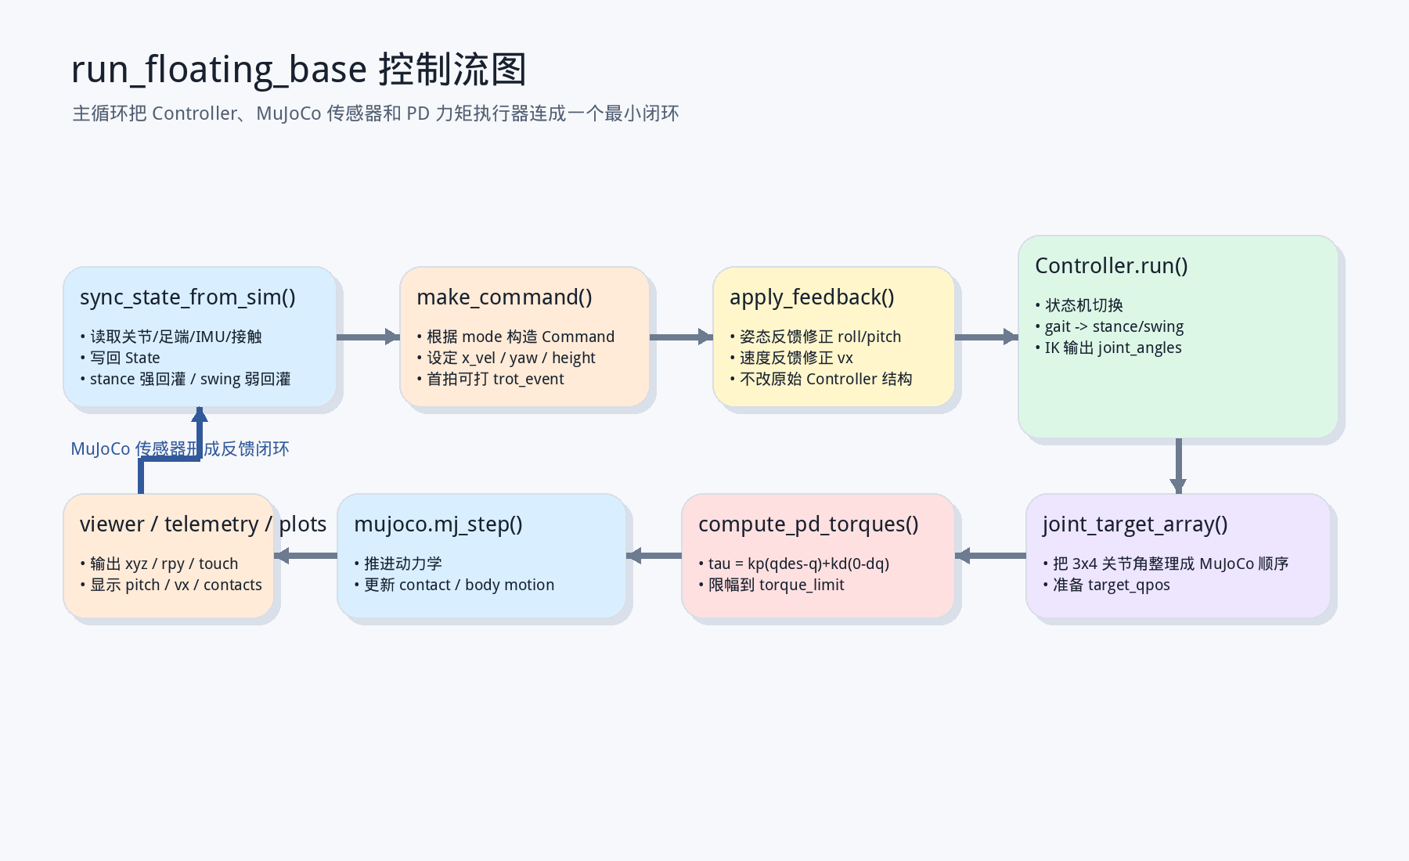
浮动机身控制流
03
任务层负责生成 `Command`。
控制器核心保持不变。
执行器层把关节目标角转换成 PD 力矩。
MuJoCo 产生命令响应与观测，再回写到 `State`。
浮动机身版：最适合讲清闭环主链的一张图。
lecture04_mujoco_closed_loop · 第 3 页

Slide 5
`sim_robot.py` 的五个桥接模块
04
`SimObservationInterface`：传感器桥接。
`SimIMU`：仿真版 IMU 适配器。
`SimHardwareInterface`：关节目标角到 PD 力矩。
`SimControlClock`：控制周期和仿真子步对齐。
`TaskCommandSource`：无手柄条件下的任务级命令源。
lecture04_mujoco_closed_loop · 第 4 页

Slide 6
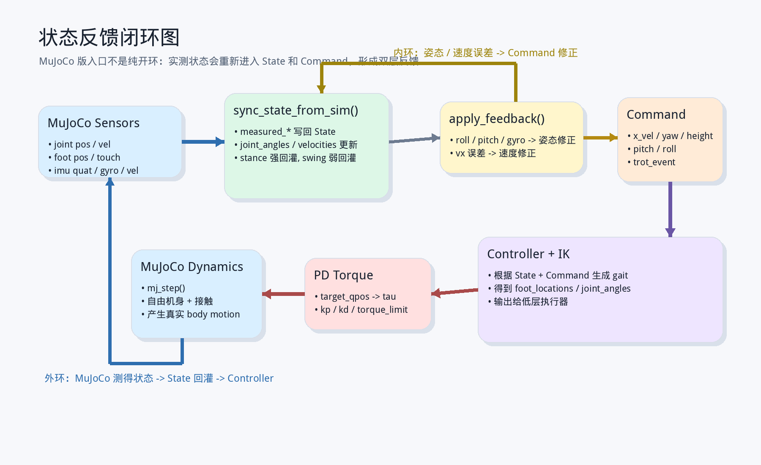
为什么说这是闭环
05
姿态会回写。
机身速度会回写。
触地状态会回写。
测量足端位置还会融合回 `state.foot_locations`。
状态反馈图：观众第一次真正理解闭环的关键素材。
lecture04_mujoco_closed_loop · 第 5 页

Slide 7
`sync_state()` 的关键职责
06
这一层让仿真里的机器人“长得像”真实机器人的观测接口。
也让后续姿态反馈、触地估计和日志观察成为可能。
state.measured_foot_locations = measured_feet state.measured_joint_angles = measured_joint_angles state.body_position = torso_position state.body_velocity = imu_vel state.angular_velocity = imu_gyro state.contact_estimate = foot_forces > contact_threshold
lecture04_mujoco_closed_loop · 第 6 页

Slide 8
PD 力矩桥接怎么讲
07
控制器输出仍然是目标关节角。
MuJoCo 执行器需要的是 motor 控制量。
`SimHardwareInterface` 用 `kp / kd / torque_limit` 做关节级跟踪。
因此这里最适合讲“刚度、阻尼、饱和”三件事。
lecture04_mujoco_closed_loop · 第 7 页

Slide 9
任务序列语法
08
没有手柄时，也能做稳定、可重复的实验录制。
非常适合视频课里做分段演示和参数对比。
mode[:duration][@key=value;key=value...],... python sim/run_floating_base.py --duration 8 \ --task-sequence "rest:1.0,trot:4.0@vx=0.08;z_clearance=0.04,rest" \ --no-plots
lecture04_mujoco_closed_loop · 第 8 页

Slide 10
推荐调参顺序
09
先做什么
再做什么
先用 `rest` 确认站姿和初始高度。
再用 `fixed-base` 检查 IK 和足端轨迹。
再切到 `floating-base` 小速度前进。
调 `kp / kd / torque-limit`。
调 `overlap_time / swing_time / z_clearance`。
最后再引入 `attitude_kp / attitude_kd / velocity_kp`。
lecture04_mujoco_closed_loop · 第 9 页

Slide 11
本讲收束
10
fixed-base 用来看几何，floating-base 用来看闭环。
`sim_robot.py` 是共享控制核心与 MuJoCo 之间的关键桥。
第 4 讲讲清楚后，观众就有能力自己做实验与调参。
下一讲进入实机接口、Sim2Real 与扩展路线。
lecture04_mujoco_closed_loop · 第 10 页

